Slide 1
Lenguajes de marca y sistemas de información
UD03: XML y RSS
Tema 4: XSLT avanzadas
CIFP a Carballeira – Marcos Valcárcel
Antonio Muñoz Rubio

Slide 2
Aplicar varias plantillas al mismo nodo
No se deben crear varias plantillas que hagan referencia al mismo nodo del documento origen
Cuando al procesar un nodo del documento origen, el procesador XSLT encuentra dos o más plantillas con un atributo “match” que le corresponda, su comportamiento puede ser diferente dependiendo del procesador XSLT que utilicemos. Puede:
Generar un mensaje de error
Aplicar la plantilla que aparezca más tarde en el documento XSLT

Slide 3
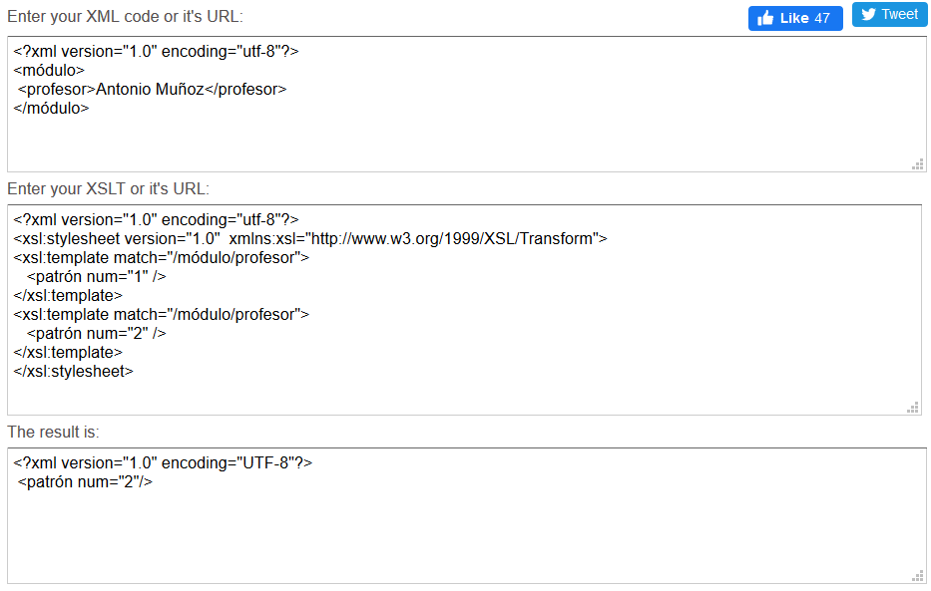
Aplicar varias plantillas al mismo nodo
<?xml version="1.0" encoding="utf-8"?>
<módulo>
<profesor>Antonio Muñoz</profesor>
</módulo>
<?xml version="1.0" encoding="utf-8"?>
<xsl:stylesheet version="1.0"
xmlns:xsl="http://www.w3.org/1999/XSL/Transform">
<xsl:template match="/módulo/profesor">
<patrón num="1" />
</xsl:template>
<xsl:template match="/módulo/profesor">
<patrón num="2" />
</xsl:template>
</xsl:stylesheet>

Slide 4
Aplicar varias plantillas al mismo nodo
Si queremos transformar uno o varios nodos de dos o más formas diferentes, necesitamos que el procesador aplique más de una plantilla sobre el mismo nodo
Para esto empleamos el atributo “mode”. Este atributo se aplica a los elementos “<xsl:template> de manera que cuando varias plantillas se aplican al mismo nodo, los valores de sus atributos “mode” deben ser distintos
Una plantilla con un atributo “mode” concreto se ejecuta cuando es llamado empleando un elemento “<xsl:apply-templates>” con ese mismo atributo “mode”

Slide 5
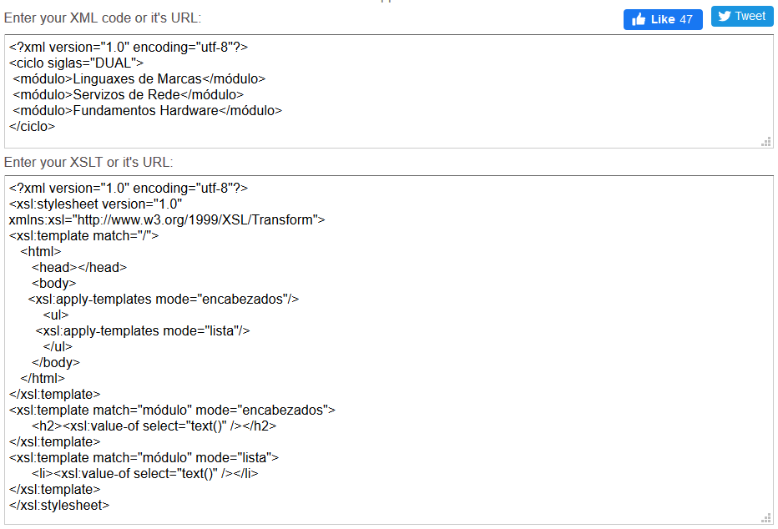
Aplicar varias plantillas al mismo nodo
<?xml version="1.0" encoding="utf-8"?>
<ciclo siglas="DUAL">
<módulo>Linguaxes de Marcas</módulo>
<módulo>Servizos de Rede</módulo>
<módulo>Fundamentos Hardware</módulo>
</ciclo>
<?xml version="1.0" encoding="utf-8"?>
<xsl:stylesheet version="1.0"
xmlns:xsl="http://www.w3.org/1999/XSL/Transform">
<xsl:template match="/">
<html>
<head></head>
<body>
<xsl:apply-templates mode="encabezados"/>
<ul>
<xsl:apply-templates mode="lista"/>
</ul>
</body>
</html>
</xsl:template>
<xsl:template match="módulo" mode="encabezados">
<h2><xsl:value-of select="text()" /></h2>
</xsl:template>
<xsl:template match="módulo" mode="lista">
<li><xsl:value-of select="text()" /></li>
</xsl:template>
</xsl:stylesheet>

Slide 6
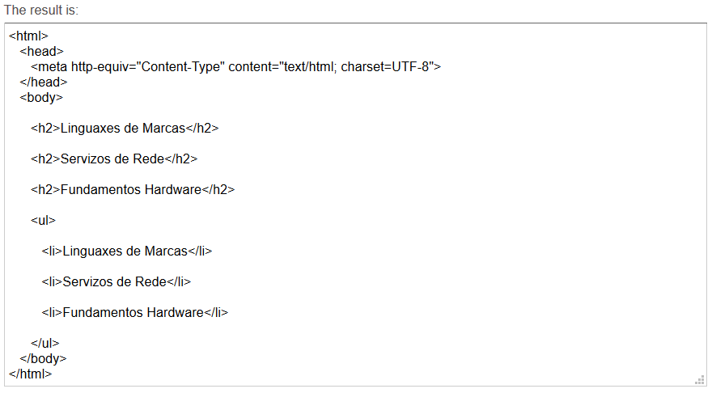
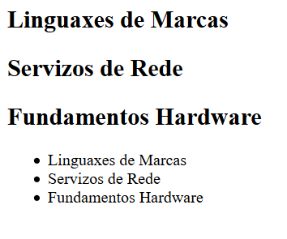
Aplicar varias plantillas al mismo nodo

Slide 7
Prioridad de las plantillas
Hay un sistema de prioridades que indica al procesador XSLT cual es la plantilla para procesar en caso de que tenga que escoger entre varios
El procesador XSLT escogerá siempre la plantilla con mayor prioridad
El sistema de prioridades puede ser explícito (nosotros mismos indicamos cual es la prioridad de cada plantilla) o implícito.
Cuando queremos indicar nosotros mismos la prioridad de una plantilla, lo haremos añadiéndole el atributo “priority”
<xsl:template match="módulo" priority="2">
…
</xsl:template>

Slide 8
Prioridad de las plantillas
Las prioridades implícitas entran en juego cuando creamos una plantilla sin atributo “priority”
En este caso, para poder escoger el procesador XSLT les asigna a estas plantillas una prioridad implícita entre -0,5 y +0,5, que será mayor cuanto más específica sea la expresión de su atributo “match”

Slide 9
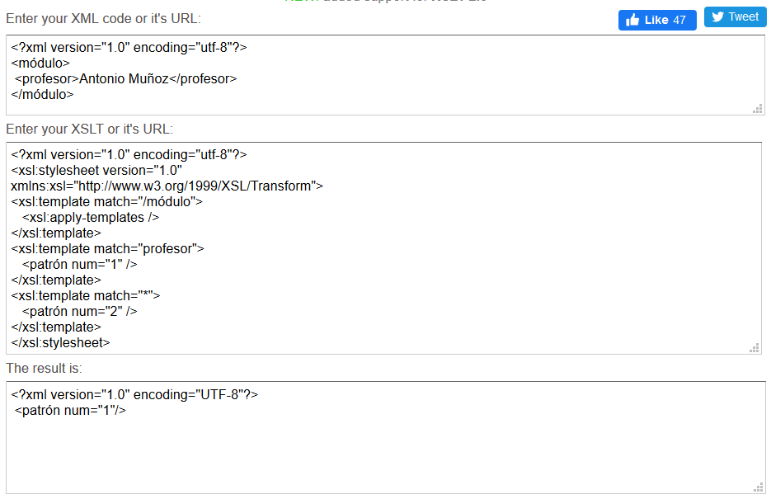
Aplicar varias plantillas al mismo nodo
<?xml version="1.0" encoding="utf-8"?>
<módulo>
<profesor>Antonio Muñoz</profesor>
</módulo>
<?xml version="1.0" encoding="utf-8"?>
<xsl:stylesheet version="1.0"
xmlns:xsl="http://www.w3.org/1999/XSL/Transform">
<xsl:template match="/módulo">
<xsl:apply-templates />
</xsl:template>
<xsl:template match="profesor">
<patrón num="1" />
</xsl:template>
<xsl:template match="*">
<patrón num="2" />
</xsl:template>
</xsl:stylesheet>

Slide 10
Copiar nodos
Tenemos dos opciones para copiar nodos presentes en el documento origen al documento de salida:
“<xsl:copy>”: realiza una copia sencilla del elemento al que se refiere la plantilla. No copia sus atributos, su texto o sus hijos, solamente el elemento. Se llama copia superficial (shallow copy)
“<xsl:copy-of>”: hace una copia profunda (deep copy) del elemento y traslada al documento resultante también el texto que contiene, sus hijos y atributos. A diferencia del anterior, este elemento debe estar vacío y es obligatorio indicar con un atributo “select” la expresión XPath correspondiente al nodo o nodos que queremos copiar

Slide 11
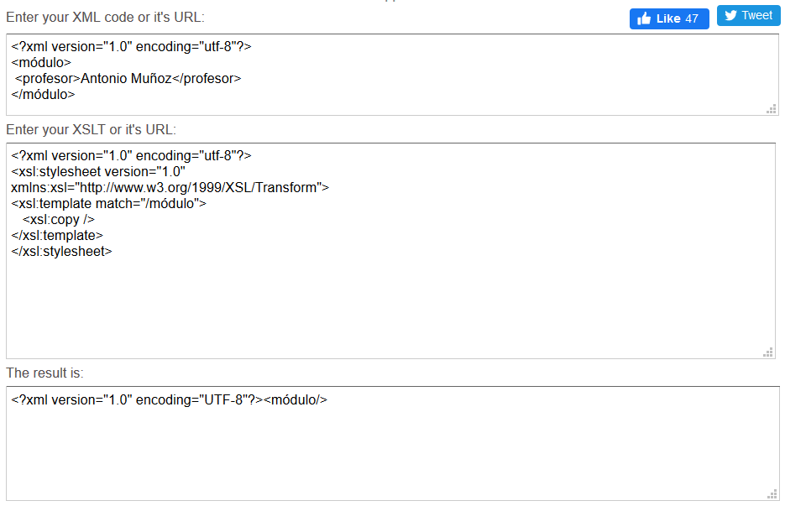
Copiar nodos
<?xml version="1.0" encoding="utf-8"?>
<módulo>
<profesor>Antonio Muñoz</profesor>
</módulo>
<?xml version="1.0" encoding="utf-8"?>
<xsl:stylesheet version="1.0"
xmlns:xsl="http://www.w3.org/1999/XSL/Transform">
<xsl:template match="/módulo">
<xsl:copy />
</xsl:template>
</xsl:stylesheet>

Slide 12
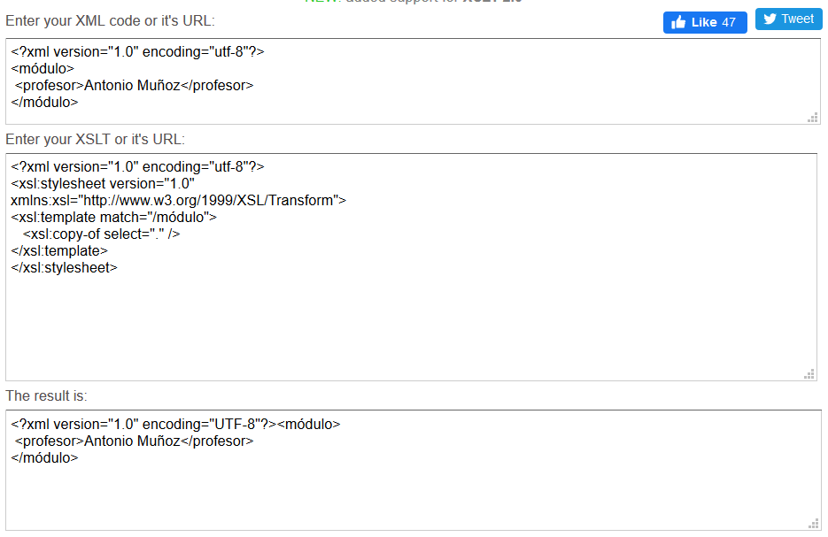
Copiar nodos
<?xml version="1.0" encoding="utf-8"?>
<módulo>
<profesor>Antonio Muñoz</profesor>
</módulo>
<?xml version="1.0" encoding="utf-8"?>
<xsl:stylesheet version="1.0"
xmlns:xsl="http://www.w3.org/1999/XSL/Transform">
<xsl:template match="/módulo">
<xsl:copy-of select="." />
</xsl:template>
</xsl:stylesheet>

Slide 13
Variables
El elemento “<xsl:variable>” define una variable
El nombre de la variable se establece empleando el atributo obligatorio “name=“nombre_de_la_variable””
Su valor se puede obtener a partir de:
Una expresión XPath emplenado el atributo “select”
El contenido del elemento “<xsl:variable>”
<xsl:variable name="num_profesores" select="count(profesor)" />
<xsl:variable name="var">valor da variable</xsl:variable>
<!– también se puede indicar como una caden de texto dentro de select -->
<xsl:variable name="var" select="'valor da variable'" />

Slide 14
Variables
Es importante destacar que el valor de una variable en XSLT no se puede cambiar, se mantienen invariables
Las variables se pueden definir en el interior de una plantilla o fuera de ellas, como hijo directo del elemento “<xsl:stylesheet>”. Según sea el caso, tenemos:
Una variable local a una plantilla (no existirá fuera de esa plantilla)
Una variable global al documento XSLT (se puede emplear desde cualquier plantilla del documento)

Slide 15
Variables
Utilidades que podemos dar a las variables en XSLT:
Definir valores que puedan cambiarse de forma sencilla para alterar el comportamiento de la transformación
Almacenar valores de conjuntos de nodos para emplearlos posteriormente
<xsl:variable name="cor_fondo">#dedede</xsl:variable>
<xsl:variable name="encabezado">
<tr>
<th>Nome</th>
<th>Descrición</th>
</tr>
</xsl:variable>

Slide 16
Variables
Almacenar expresiones complejas, para aumentar la legibilidad del código
Almacenar el valor devuelto por elementos XSLT
<xsl:variable name="pelis"
select="//película[actúa/@id=//actor[nome='Elisabeth Shue']/@id]" />
<xsl:variable name="encabezado">
<xsl:element name="tr">
<xsl:element name="th">Nome</xsl:element>
<xsl:element name="th">Descrición</xsl:element>
</xsl:element>
</xsl:variable>

Slide 17
Emplear variables
Para obtener el valor de una variable, se antepone a su nombre el símbolo “$”
Al ejecutar la transformación, la expresión “$variable” se substituye por el valor de la variable
<xsl:variable name="cor_fondo">#dedede</xsl:variable>
<xsl:element name="body">
<xsl:attribute name="bgcolor">
<xsl:value-of select="$cor_fondo" />
</xsl:attribute>
</xsl:element>

Slide 18
Emplear variables
Si queremos obtener el valor de una variable dentro de un atributo, también podemos emplear llaves
Cuando la variable contiene un conjunto de nodos, podríamos copiarlos al documento de salida empleando “<xsl:copy-of>”
<xsl:variable name="cor_fondo">#dedede</xsl:variable>
<body bgcolor="{$cor_fondo}" />
<xsl:variable name="pelis"
select="//película[actúa/@id=//actor[nome='Elisabeth Shue']/@id]" />
<xsl:copy-of select="$pelis" />

Slide 19
Estructuras de control
Como parte de las plantillas, podemos usar ciertas estructuras de control en el procesamiento de los elementos del documento original
El elemento “<xsl:if>” nos permite procesar una parte de la plantilla únicamente cuando se cumple una condición
La condición se especifica mediante una expresión dentro del atributo obligatorio “test”
Cuando el resultado de la expresión es cierta, se ejecuta el contenido del elemento
Fíjate en el ejemplo que para evitar problemas con los caracteres de abertura de elementos, los operadores “<“ y “>” deben sustituirse respectivamente por “&lt;” y “&gt;”

Slide 20
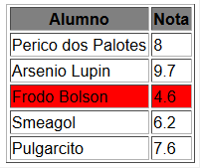
Estructuras de control
<?xml version="1.0" encoding="UTF-8"?>
<xsl:stylesheet version="1.0"
xmlns:xsl="http://www.w3.org/1999/XSL/Transform">
<xsl:output encoding="UTF-8" indent="yes" method="html"/>
<xsl:template match="/">
<html>
<head></head>
<body>
<table border="1">
<tr bgcolor="gray">
<th>Alumno</th>
<th>Nota</th>
</tr>
<xsl:apply-templates select="alumnos/alumno" />
</table>
</body>
</html>
</xsl:template>
<xsl:template match="alumno">
<xsl:element name="tr">
<xsl:if test="nota &lt; 5">
<xsl:attribute name="bgcolor">red</xsl:attribute>
</xsl:if>
<td><xsl:value-of select="nome" /></td>
<td><xsl:value-of select="nota" /></td>
</xsl:element>
</xsl:template>
</xsl:stylesheet>
<?xml version="1.0" encoding="UTF-8"?>
<alumnos>
<alumno>
<nome>Perico dos Palotes</nome>
<nota>8</nota>
</alumno>
<alumno>
<nome>Arsenio Lupin</nome>
<nota>9.7</nota>
</alumno>
<alumno>
<nome>Frodo Bolson</nome>
<nota>4.6</nota>
</alumno>
<alumno>
<nome>Smeagol</nome>
<nota>6.2</nota>
</alumno>
<alumno>
<nome>Pulgarcito</nome>
<nota>7.6</nota>
</alumno>
</alumnos>

Slide 21
Estructuras de control

